Slide 1
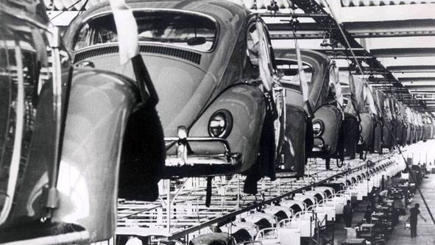
INTELIGENCIA ARTIFICIAL PARA DETERMINAR A PRODUCAO EM FUNCAO DA SITUACAO ECONOMICA DO PAIS BASEADO EM DADOS
PROJETO – MARÇO 2020

Slide 2

Fazer uma previsão mais acurada da demanda por veículos, através da análise de dados politico-econômicos e direcionar os investimentos de produção.

Slide 3
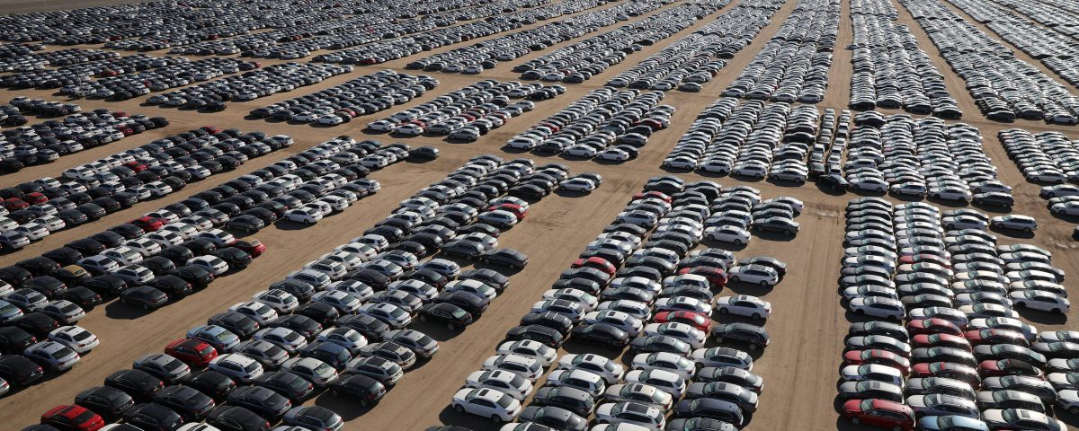

R$ 2,5B
Projeto lançamento modelo básico
1,5 M vendas,
em 7 anos
20 a 25%
Margens de produção que as montadoras trabalham
excedente
+R$1.600
+R$12.000
de investimentos
de custos
Um erro de 20% gera um custo anual de aproximadamente…
R$ 68.000.000,00

Slide 4
Principais fatores que influenciaram a economia ao longo dos últimos 30 anos e o histórico do volume de produção.

Slide 5
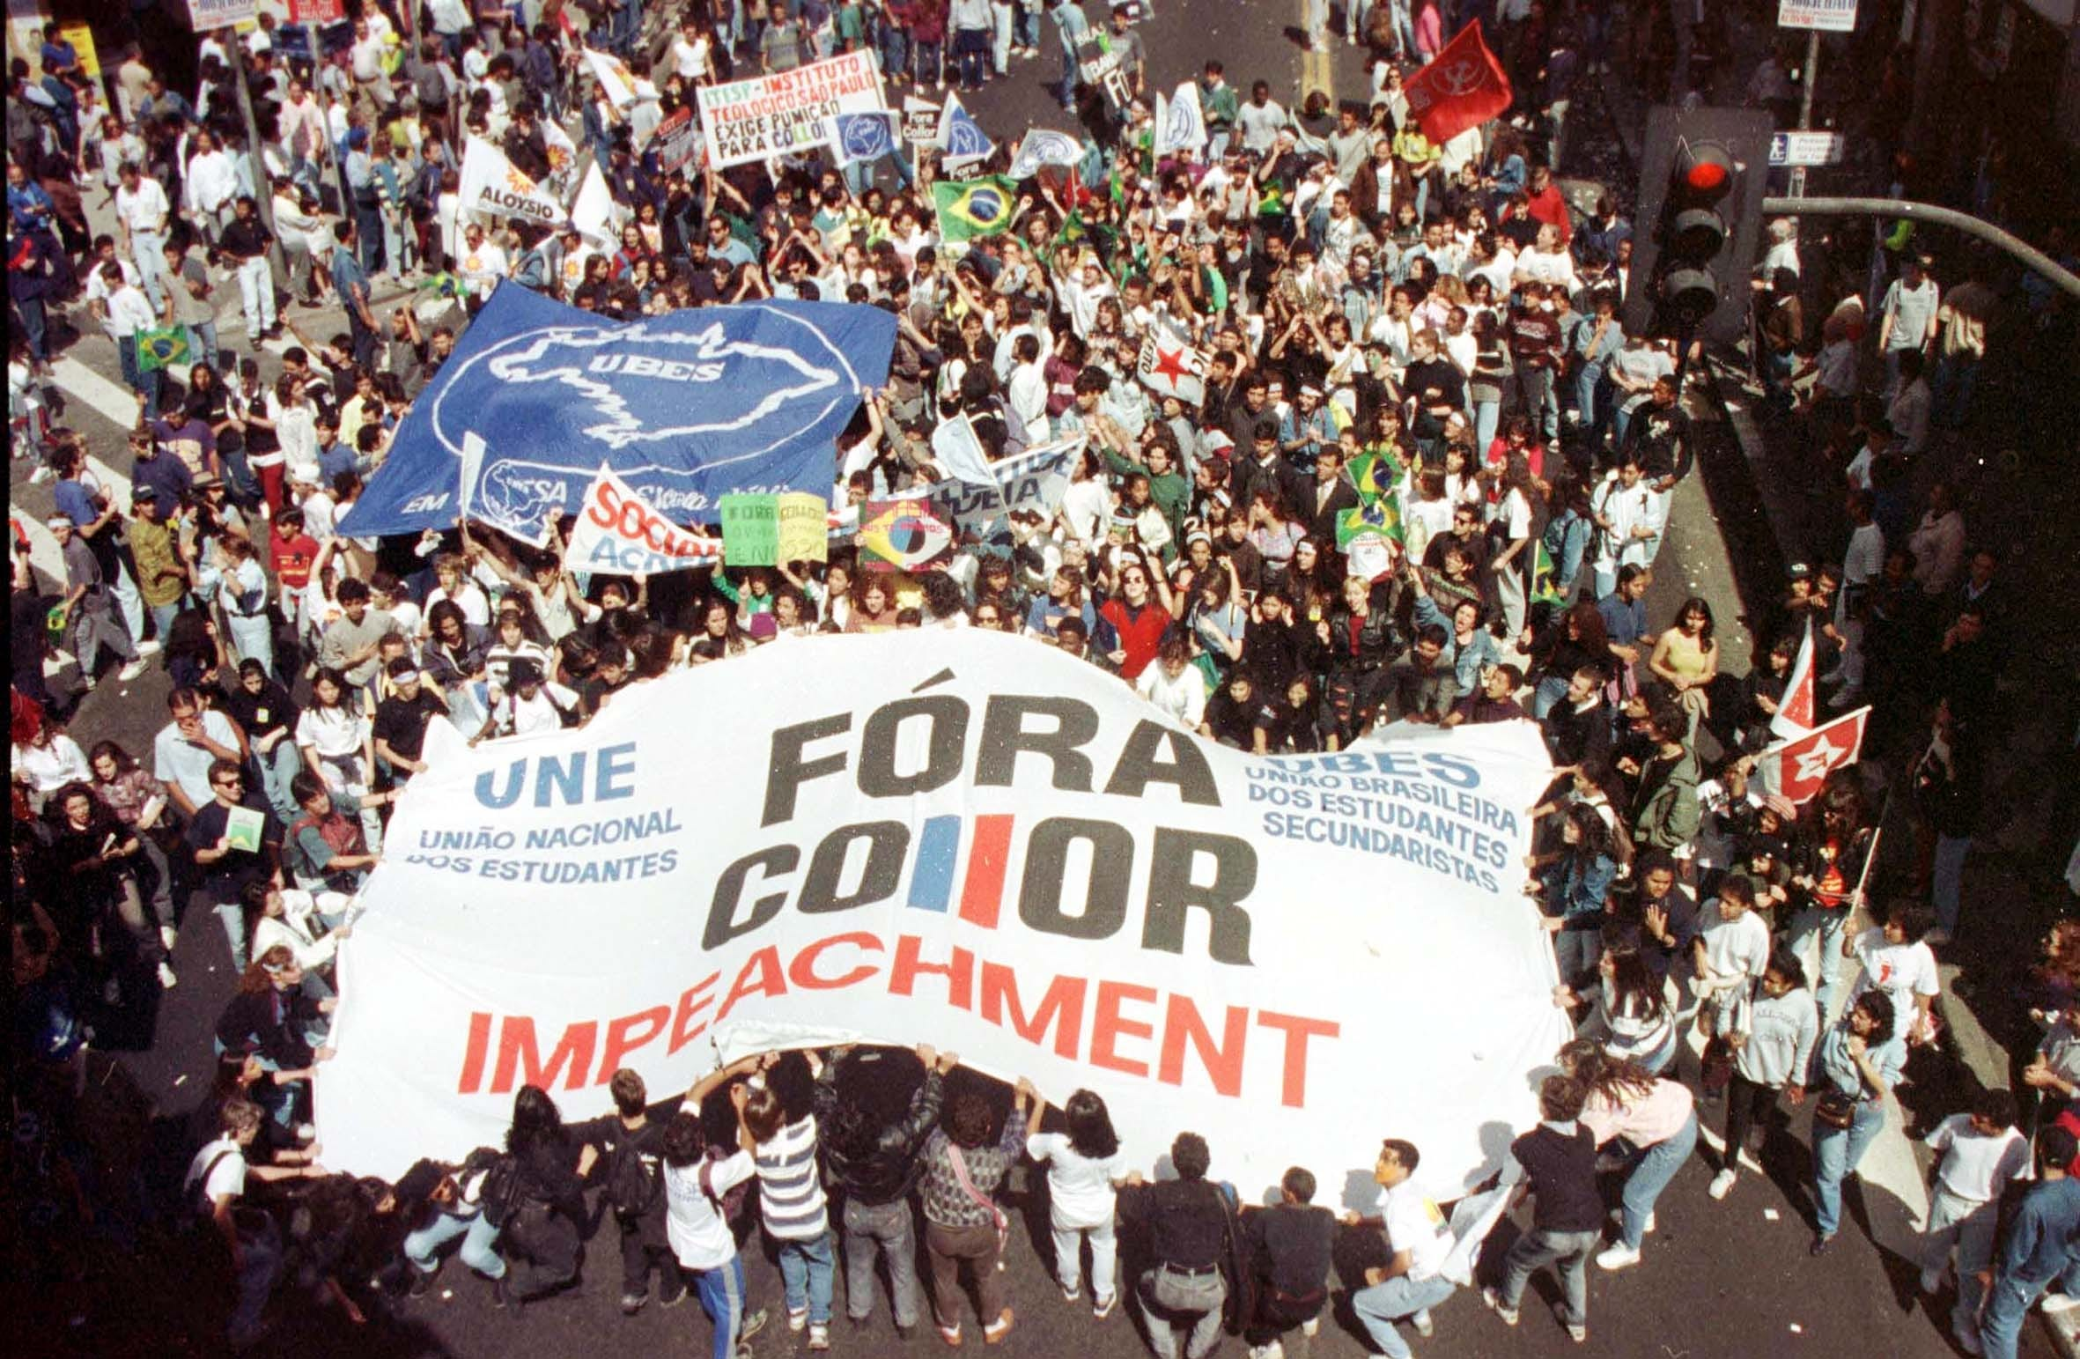


Governo Collor
Forte politica de abertura econômica e de privatizações
Congelamento que não foi respeitado
713
1427
1547
1466
1926
3515
3498
2566
1990
1994
1998
2002
2006
2010
2014
2018
Vendas anuais em milhares
Racionalização dos gastos públicos
Modernização do parque industrial
Notes:
Governo Fernando Collor 1990 a 1992
Forte politica de abertura econômica e de privatizações
Plano Collor I: lançado no dia 15 de março de 1990
· Forte sequestro de liquidez.
· Novos tributos (IPI) e (IOF).
· Congelamento que não foi respeitado.
Plano Collor II : lançado em fevereiro de 1991
· Racionalização dos gastos públicos.
· Corte das despesas de aceleração e modernização do parque industrial.
· Fim da indexação da economia
Impeachment do Collor em outubro de 1992

Slide 6
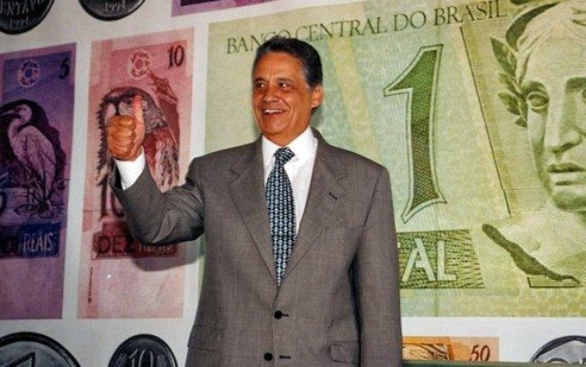


Plano Real
Equilíbrio das contas do governo
Âncora nominal com a nova moeda o Real
713
1427
1547
1466
1926
3515
3498
2566
1990
1994
1998
2002
2006
2010
2014
2018
Vendas anuais em milhares
Crise do peso mexicano
Superaquecimento da economia
Notes:
Plano Real : programa desenvolvido em 3 fases
· Equilíbrio das contas do governo.
· Criação de um padrão estável. URV
· Unidade de conta – ancora nominal com a nova moeda o Real.
1994: “A crise do peso mexicano”. Incapaz de manter a taxa de câmbio fixo em relação ao dólar, o Governo do México anunciou a desvalorização da moeda nacional. Os créditos cessaram, a produção diminuiu e o desemprego aumentou mais de 60%.

Slide 7

2° Governo FHC
Privatização, fim dos monopólios estatais
Lei de Responsabilidade Fiscal
713
1427
1547
1466
1926
3515
3498
2566
1990
1994
1998
2002
2006
2010
2014
2018
Vendas anuais em milhares
Criação de agências reguladoras
As crises dos gigantes asiáticos e do .com
Notes:
Segundo Governo FHC: 1999 a 2002
· Acordo com o FMI com metas de superávit primário.
· A crise de energia em 2001 por falta de investimentos em ampliações e baixa intensidade pluviométrica.
Principais medidas dos Governos FHC:
· Privatização.
· Fim dos monopólios estatais (Telecom e energia).
· Mudança no tratamento do capital estrangeiro.
· Saneamento do sistema financeiro (fechamento de bancos estatais)
· Reforma parcial da Previdência.
· Renegociação das dívidas estaduais.
· Lei de Responsabilidade Fiscal.
Ajuste Fiscal a partir de 199.
· Criação de agências reguladoras.
· Sistema de metas de inflação como modelo da política monetária.
1997: “A crise dos Gigantes Asiáticos”. Desvalorização de inúmeras moedas asiáticas o que trouxe uma crise no continente e obrigou o FMI a um grande pacote de resgate.
1998: “A crise do rublo”. O sistema bancário da Rússia entrou em colapso, com uma suspensão parcial de pagamentos internacionais, a desvalorização da moeda e o congelamento de depósitos em divisa estrangeira.
2000: “A crise das pontocom”. Os excessos da nova economia deixaram um rastro de quebras, fechamentos, compras e fusões no mundo da internet e das telecomunicações, e também um grande buraco nas contas das empresas de capital de risco.
2001: “As Torres Gêmeas”. Os atentados de 11 de setembro de 2001 contra as Torres Gêmeas em Nova York.
2001-2002: “A crise argentina”. O Governo não possuía fundos para manter a paridade fixa do peso ante o dólar e, perante a saída de capitais, impôs restrições à retirada de depósitos bancários. Em dezembro de 2001, Buenos Aires suspendeu o pagamento da dívida, de quase US$ 100 bilhões.

Slide 8

Eleição de Lula
Anúncio de metas inflacionárias
Lei das diretrizes orçamentárias
713
1427
1547
1466
1926
3515
3498
2566
1990
1994
1998
2002
2006
2010
2014
2018
Vendas anuais em milhares
Elevação da taxa Selic
Aperto da meta de superávit primário
Notes:
Dois mandatos do Governo Lula – 2003 – 2006 e 2007 – 2010
· Anuncio de metas inflacionárias para 2003 e 2004, de 8,5% e 5,5%, reforçando a política anti-inflacionária.
· Elevação da taxa de juros básica (Selic).
· Aperto na meta do superávit primário que passou de 3,75% para 4,25% do PIB em 2003.
· Cortes de gasto público.
· Lei de Diretrizes Orçamentárias para manter a meta fiscal de 4,25% do PIB de superávit primário para 2004 – 2006.
Estas medidas mudaram o clima de desconfiança do mercado e permitiu o envio de algumas mudanças estruturais com:
· Proposta de reforma tributária.
· Reforma da Previdência Social.
Apesar da melhora significativa do preço das comodities, a combinação de apreciação cambial, maior crescimento do PIB e forte predomínio da absorção doméstica gerou uma tendência gradual à deterioração da posição externa do país já em 2010.
2008-2009: “A Grande Recessão”. Os EUA sofreram a maior crise financeira desde os anos 1930, consequência de um relaxamento na avaliação do risco. O mau momento contagiou o resto do mundo. O detonante foi a explosão de uma enorme bolha imobiliária, que revelou que os bancos tinham estendido hipotecas lixo (subprime) a pessoas sem condições de pagá-las, com a expectativa de que o preço dos imóveis seguisse subindo.
2009-2010: “A crise da dívida na Europa”. O novo Governo da Grécia reconhece que o déficit do país é muito superior ao revelado anteriormente, o que altera o interesse nos mercados por seus bônus. União Europeia (UE) e FMI negociam durante meses um programa de ajuda, enquanto os investidores continuam castigando a Grécia. O contágio da ansiedade afeta em particular Portugal, Espanha, Irlanda e Itália, e afunda o valor do euro.

Slide 9

Lula 2° mandato
Crise dos EUA – Bolha Imobiliária
Aumento dos gastos públicos
713
1427
1547
1466
1926
3515
3498
2566
1990
1994
1998
2002
2006
2010
2014
2018
Vendas anuais em milhares
Crise da dívida pública na Europa
Incentivos fiscais e ao consumo

Slide 10

Dilma 2 mandatos
Herança dos altos gastos do governo anterior
Crescimento negativo do PIB
713
1427
1547
1466
1926
3515
3498
2566
1990
1994
1998
2002
2006
2010
2014
2018
Vendas anuais em milhares
Adiministração intervencionista na economia
Manutenção da política de gastos públicos
Notes:
Dois mandatos do Governo Dilma com sua interrupção por um impeachment.
· O governo Lula com a explosão dos preços das comodities, aumentou muito os gastos públicos para superar a crise mundial de 2007/08 e eleger sua sucessora.
· A melhora artificial da economia trouxe nos primeiros anos do governo Dilma, taxas de crescimento negativo do PIB brasileiro.
· O governo foi muito intervencionista na economia com influência nas taxas Selic, nos subsídios das industrias e nas tarifas elétricas.
· Continuísmo da politica iniciada no governo anterior com balcanização do aparelho estatal, assistencialismo, clientelismo, corrupção, sobre-endividamento, etc...
· modelo desenvolvimentista, sobretudo na área fiscal: as mesmas estratégias de expansão do gasto público e de desonerações tributárias.

Slide 11

Temer e Bolsonaro
Alta taxa de desemprego
Mudança das Leis Trabalhistas
713
1427
1547
1466
1926
3515
3498
2566
1990
1994
1998
2002
2006
2010
2014
2018
Vendas anuais em milhares
Escândalo e corrupção
Eleição de Bolsonaro

Slide 12

Pesquisa e download de dados
Feature Engineering
Normalização

Slide 13

Regressão Linear

Slide 14
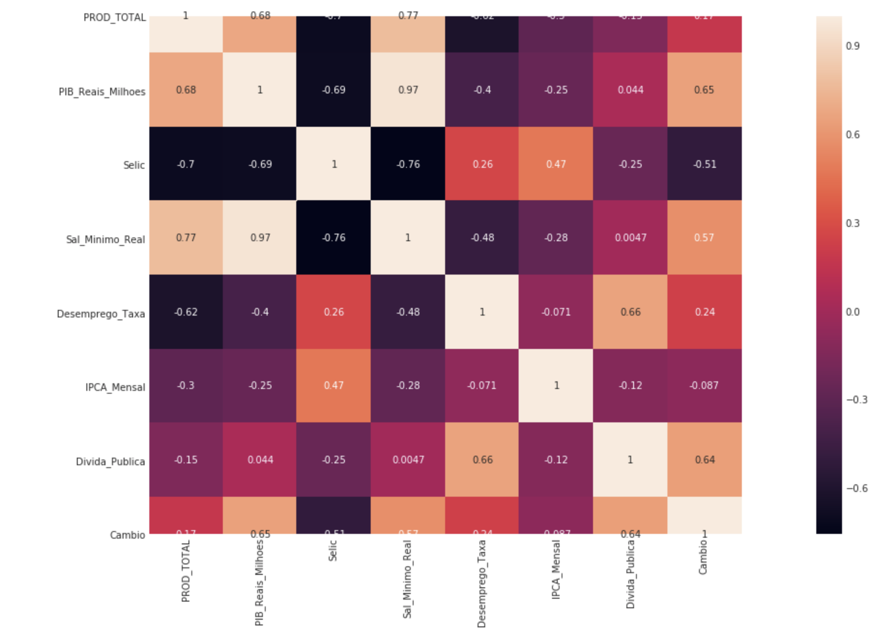
Produção
-0,7
-0,68
-0,7
-0,77
-0,62
-0,3
-0,15
0,17
PIB
Taxa Selic
Salário Mínimo
Taxa de Desemprego
IPCA Mensal
Dívida Pública
Taxa de Câmbio
0,17
-0,15
-0,3
-0,62
-0,77
-0,7
-0,68
-0,7
PIB
Taxa Selic
Produção
Salário Mínimo
IPCA Mensal
Tx Desemprego
Dívida Pública
Taxa de Câmbio

Slide 15
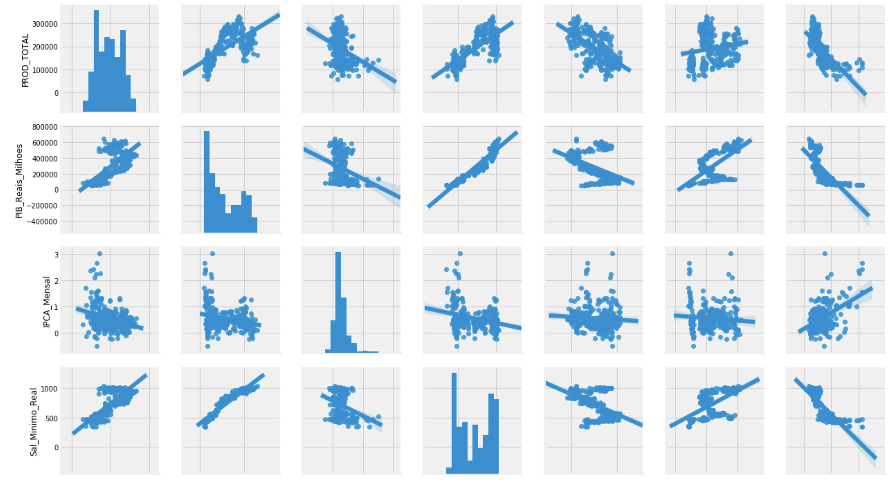
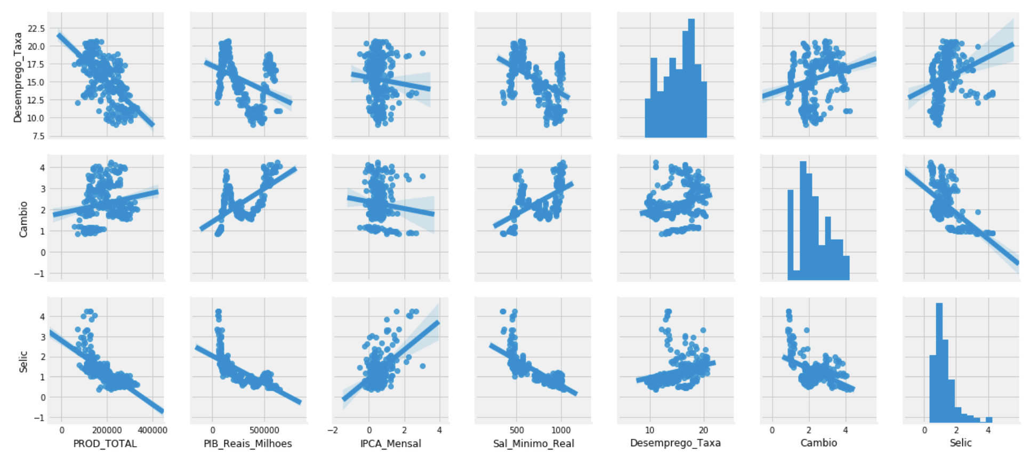

Slide 16
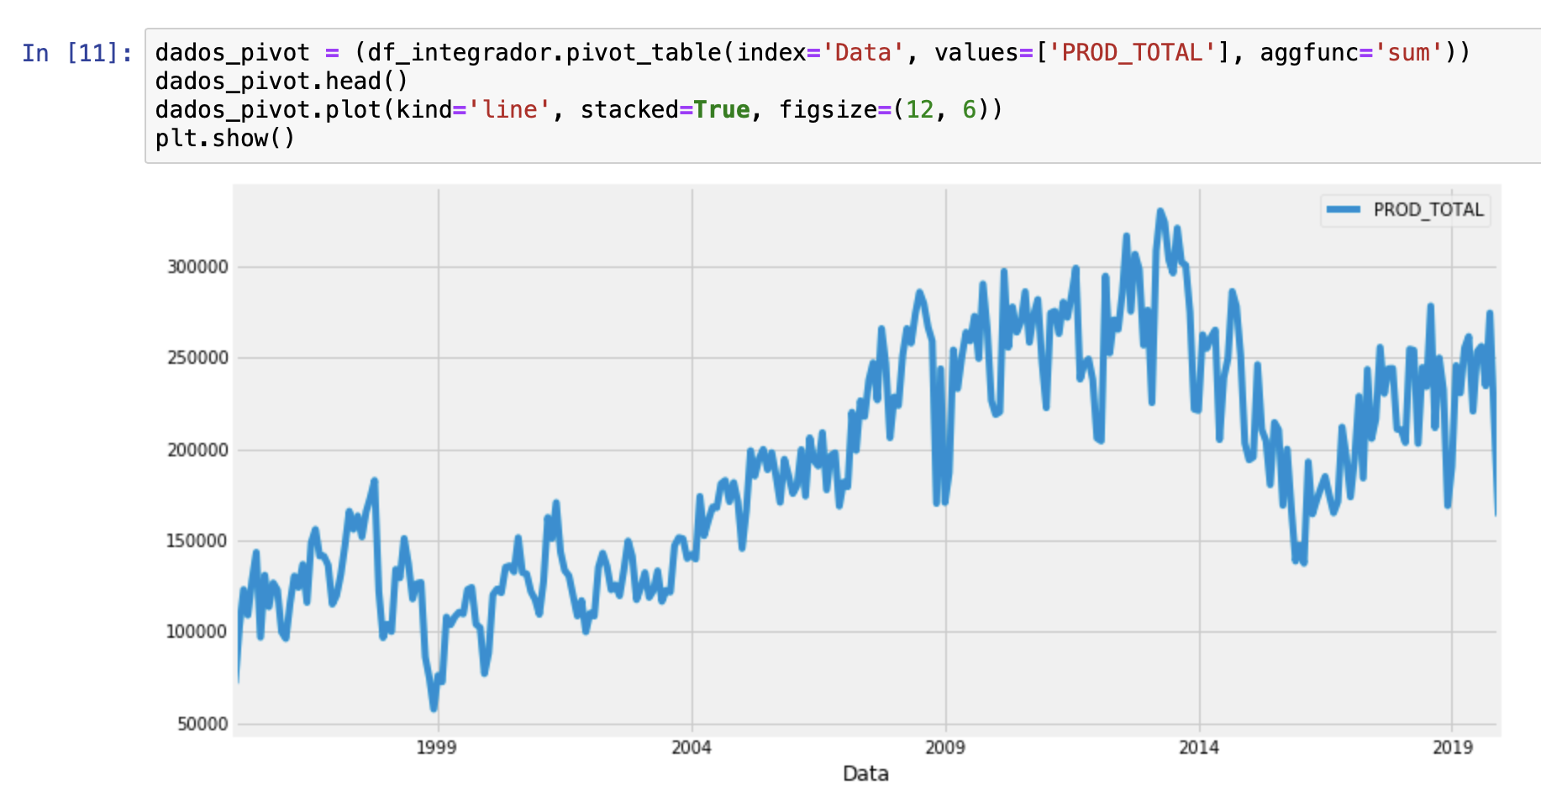
Histórico da Produção de Veículos

Slide 17
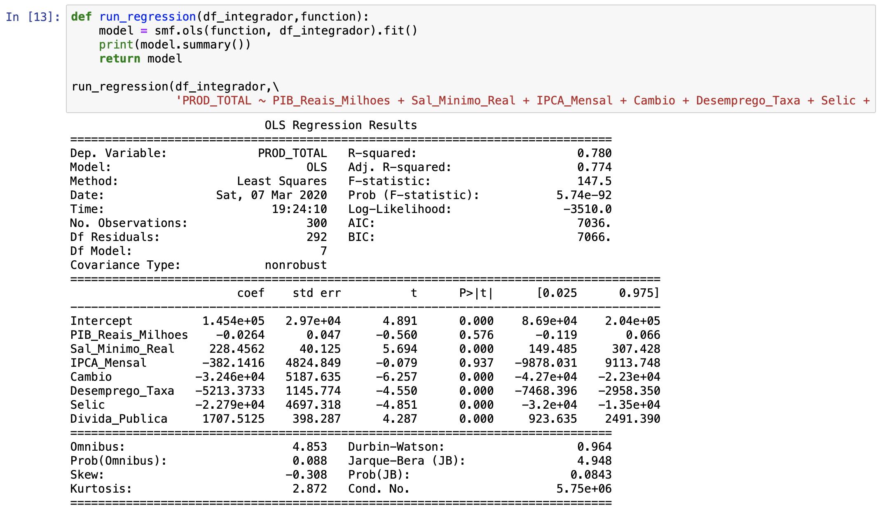
Notes:
MODELO REGRESSOR

Slide 18
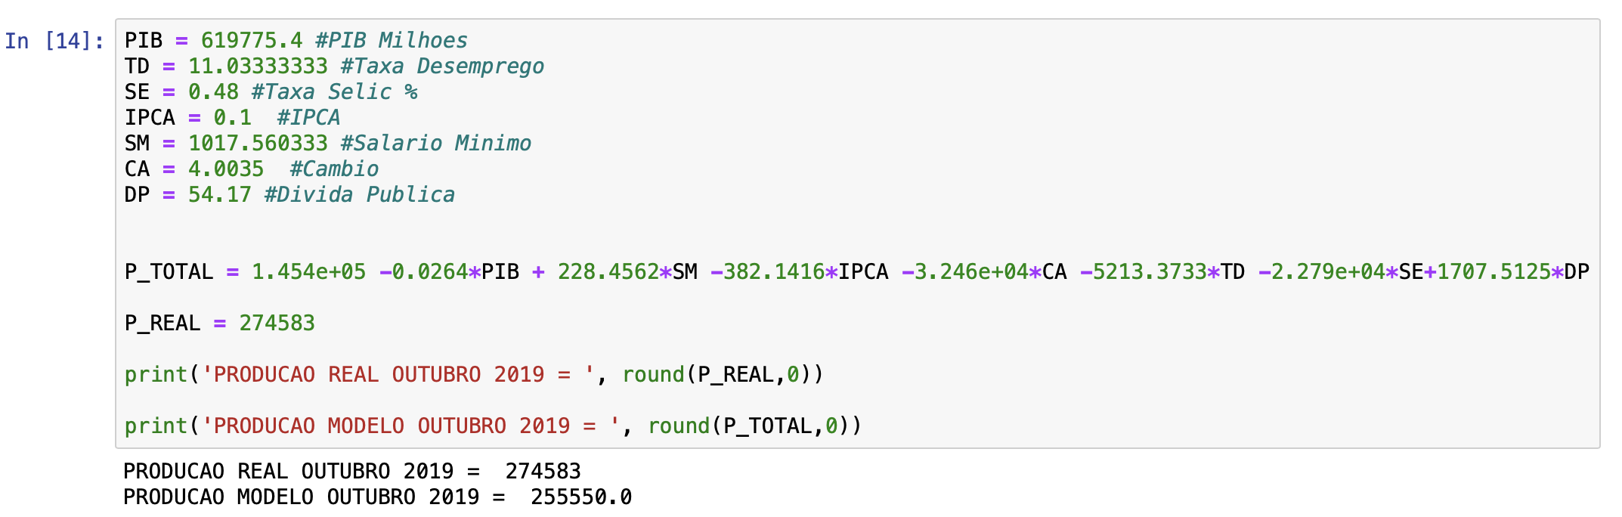
Produção Real em Outubro 2019
Produção MODELO em Outubro 2019
274.583
255.550

Slide 19
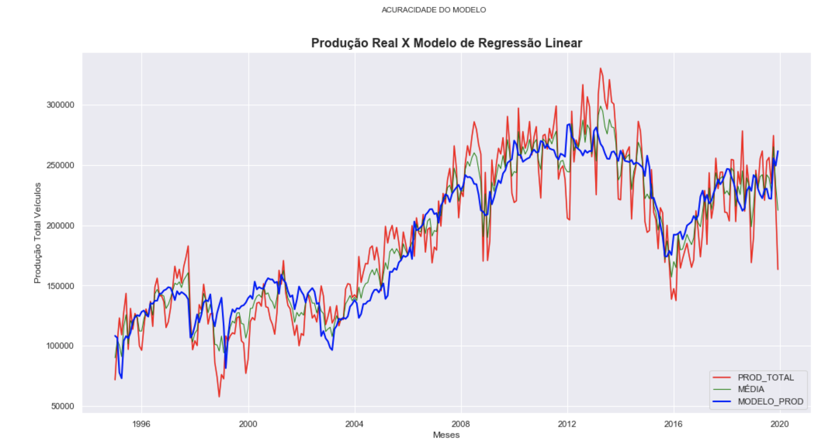

Slide 20
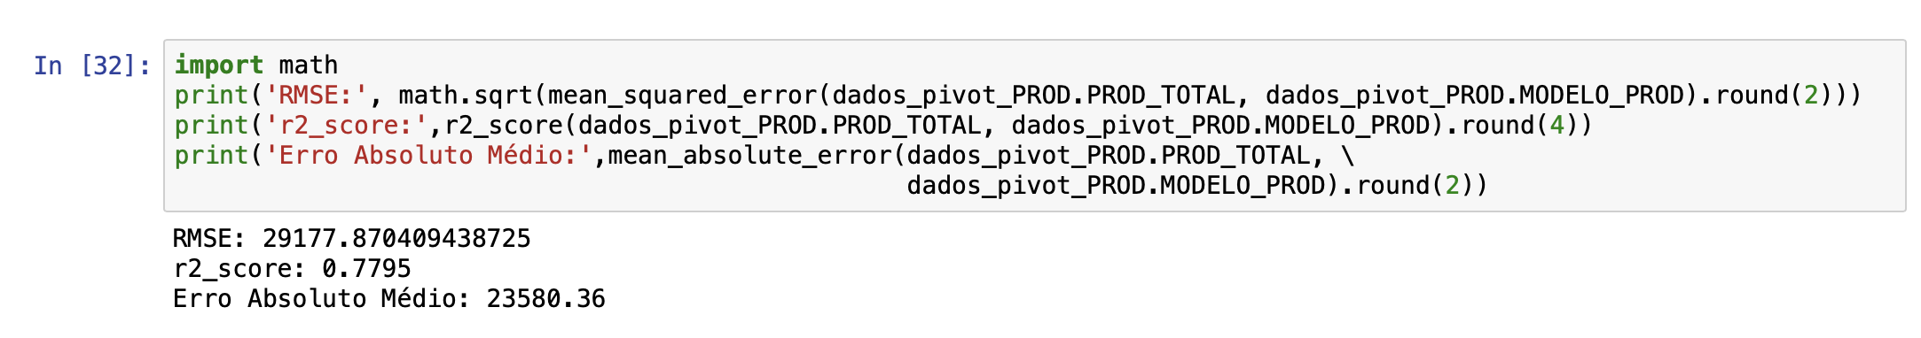
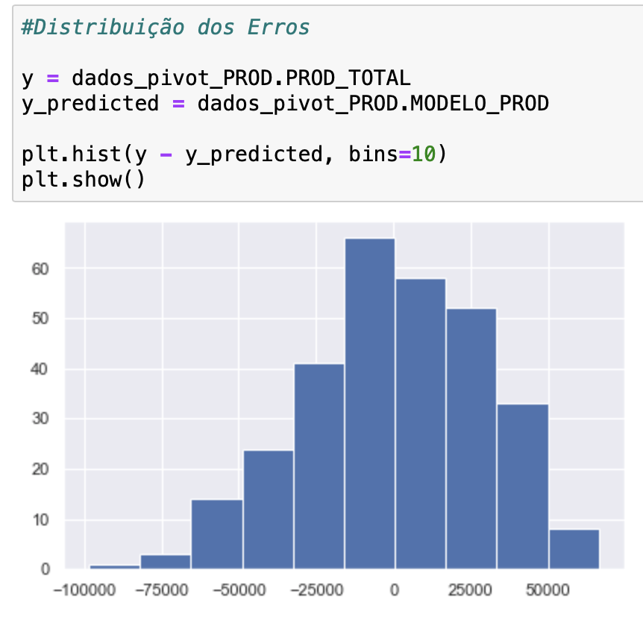
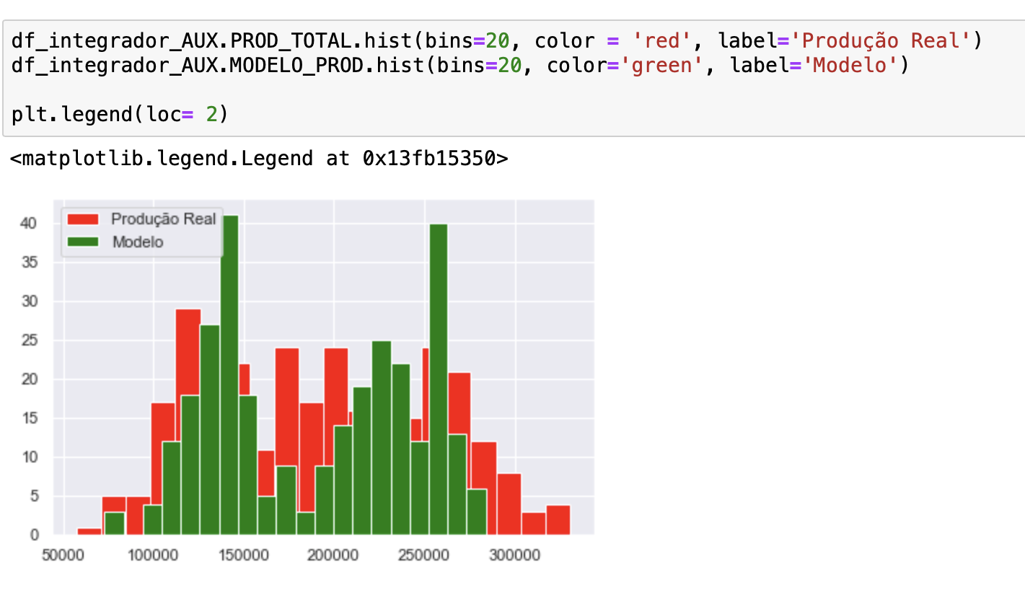
RMSE
R-quadrado
Erro Absoluto Médio
29.177,87
0.7795
23.580.36
Notes:
REGRESSOR RESULTS

Slide 21

LSTM

Slide 22










Slide 23
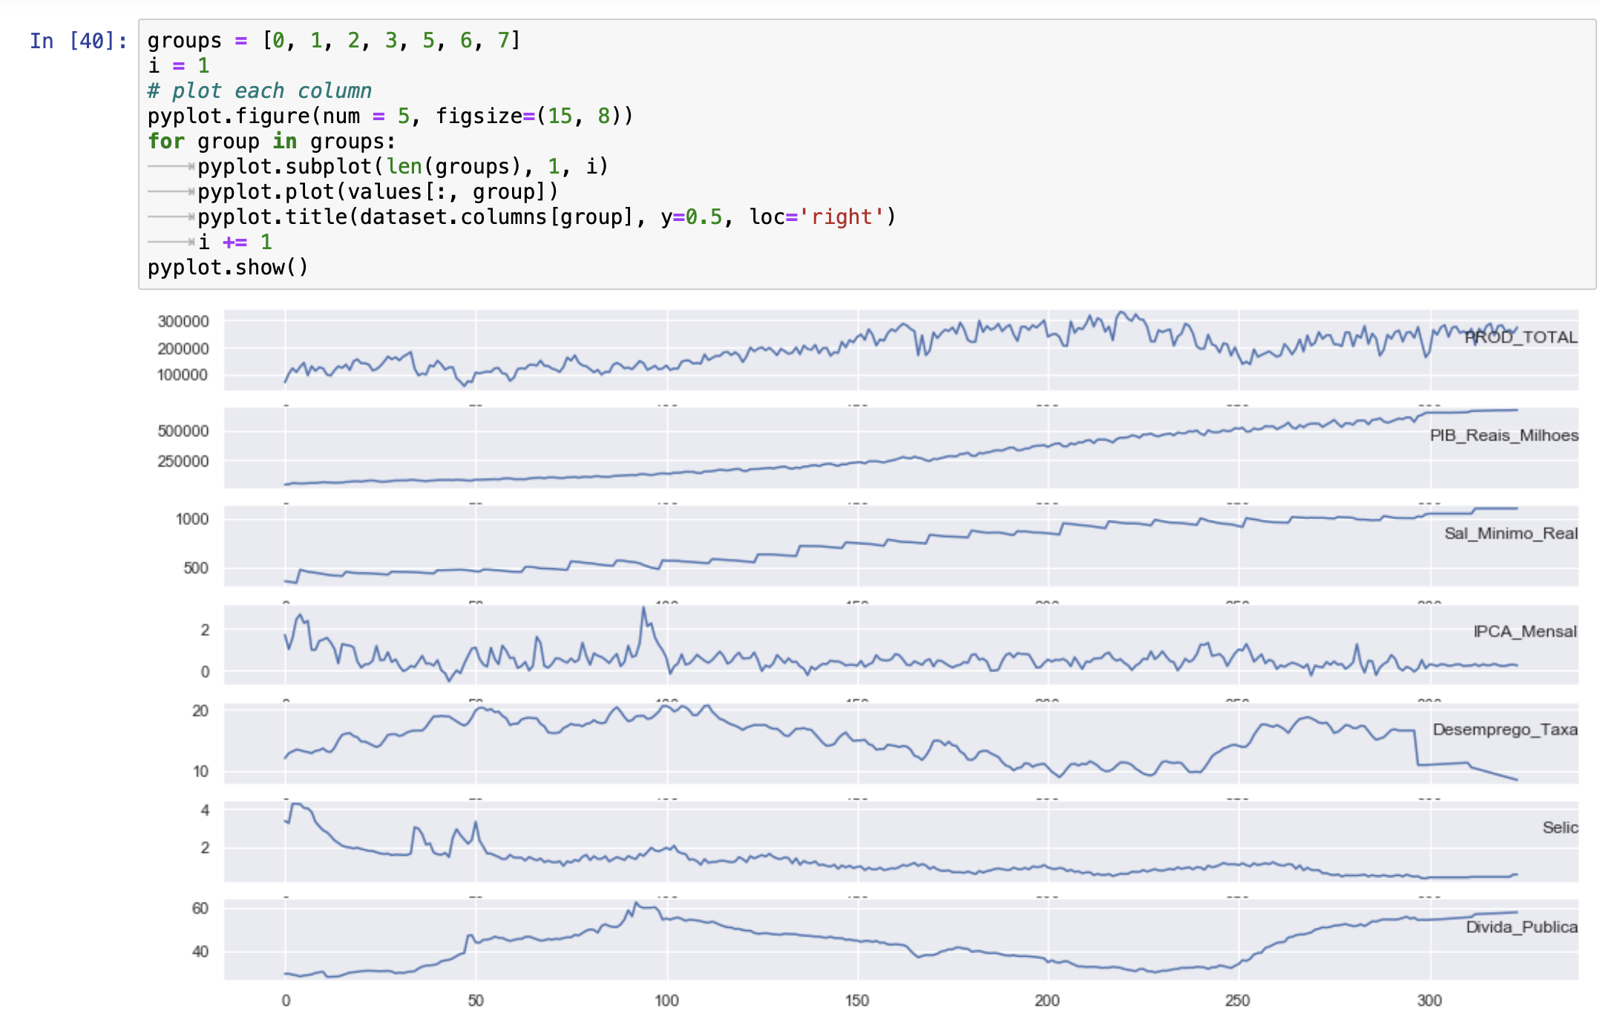
Notes:
LSTM

Slide 24
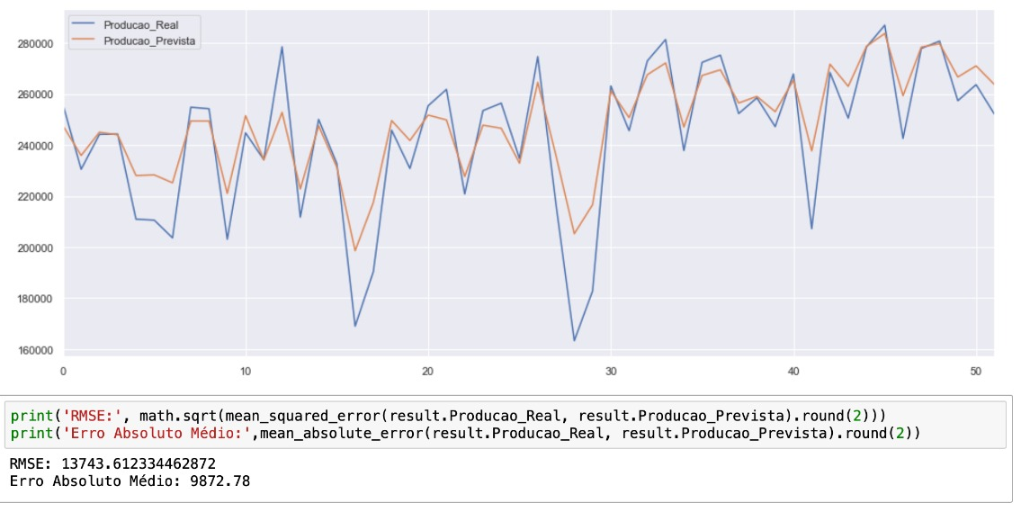
RMSE
Erro absoluto médio
23.313,94
18.400
Notes:
LSTM RESULTS

Slide 25


Regressão
LSTM
RMSE
29.177,87
23.313,94
-20,1%
Erro absoluto médio
23.580
18.400
-22,0%
Erro %
12,2%
8,2%
-4 p.p.

Slide 26
3M
Mercado hipotético para um novo modelo
8%
Margem de produção das montadoras a partir do modelo
Reduzindo a margem de erro da produção de 20% para 8 %…
R$ 42.000.000,00
De economia para a empresa (R$580M para o mercado)

Slide 27


Alessandro Canova
Data Scientist

